Slide 1
9. 空間データベース

Slide 2
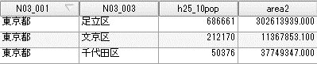
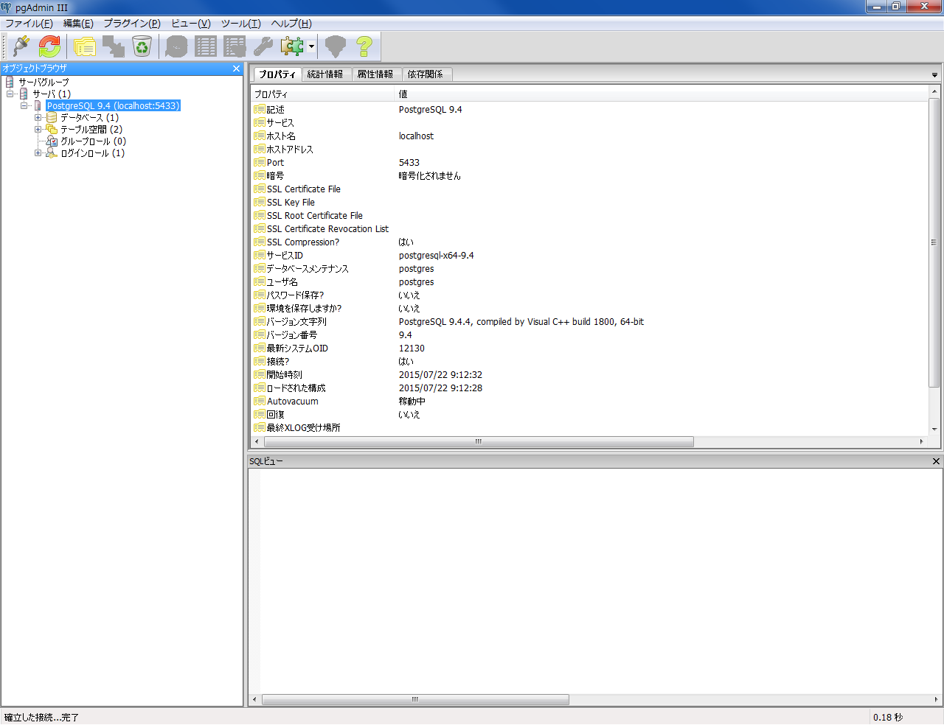
PostGISを利用してGISデータを扱う
空間データベース
サンプルデータ
テーブル結合→面積計算をして上のような属性をもつデータを作成
（エンコードは、UTF-8）
[利用データ]
国土交通省国土政策局「国土数値情報東京都行政区画データと全国鉄道データ）」を23区のみのデータに加工し、利用。
東京都オープンデータ
地域別人口.xlsx（【地域別人口 （2-3表）】、東京都、クリエイティブ・コモンズ・ライセンス 表示 2.1（http://creativecommons.org/licenses/by/2.1/jp/）
）を利用し、平成25年1月人口をcsvに加工したものを利用。
[実習内容]
① データベースの作成とテーブルの表示
② 属性検索
③ 空間検索
④ 空間結合
⑤ 23区内の駅密度を計算しQGISで表示

Slide 3
ＰostGIS とは？
Post GISは、PostgreSQLというデータベース管理システムの拡張パックであり、 GIS オブジェクを格納できる。
PostgreSQLとPostGiSは、オープンソースであり、無料で利用できる
ライセンスはGNU General Public License (GPL)

Slide 4
事前にpgAdminⅲとPostGISをインストールしておく

Slide 5
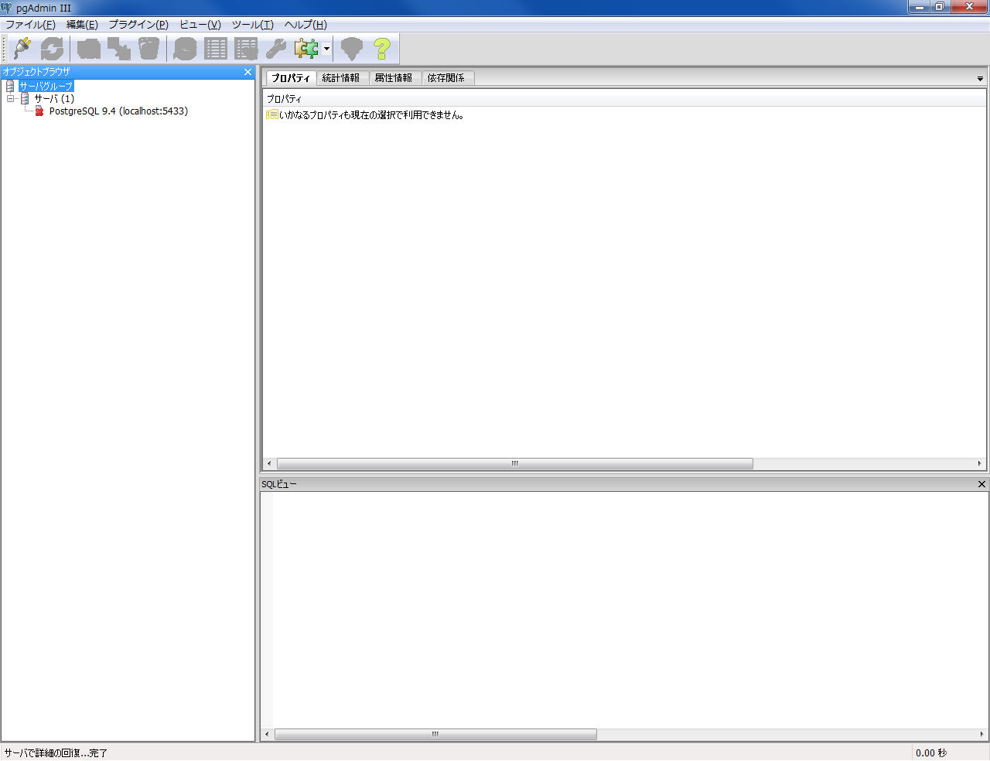
① データベースの作成とテーブルの表示
pgAdminⅲを起動する

Slide 6
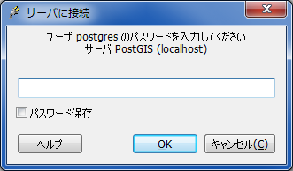
①クリックする
②パスワードを入力する

Slide 7
データベースが編集できる状態になった

Slide 8
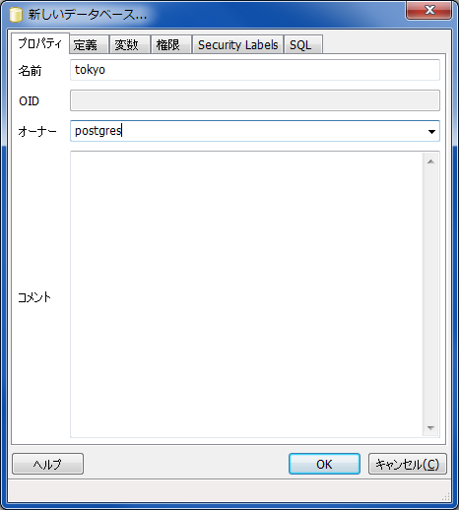
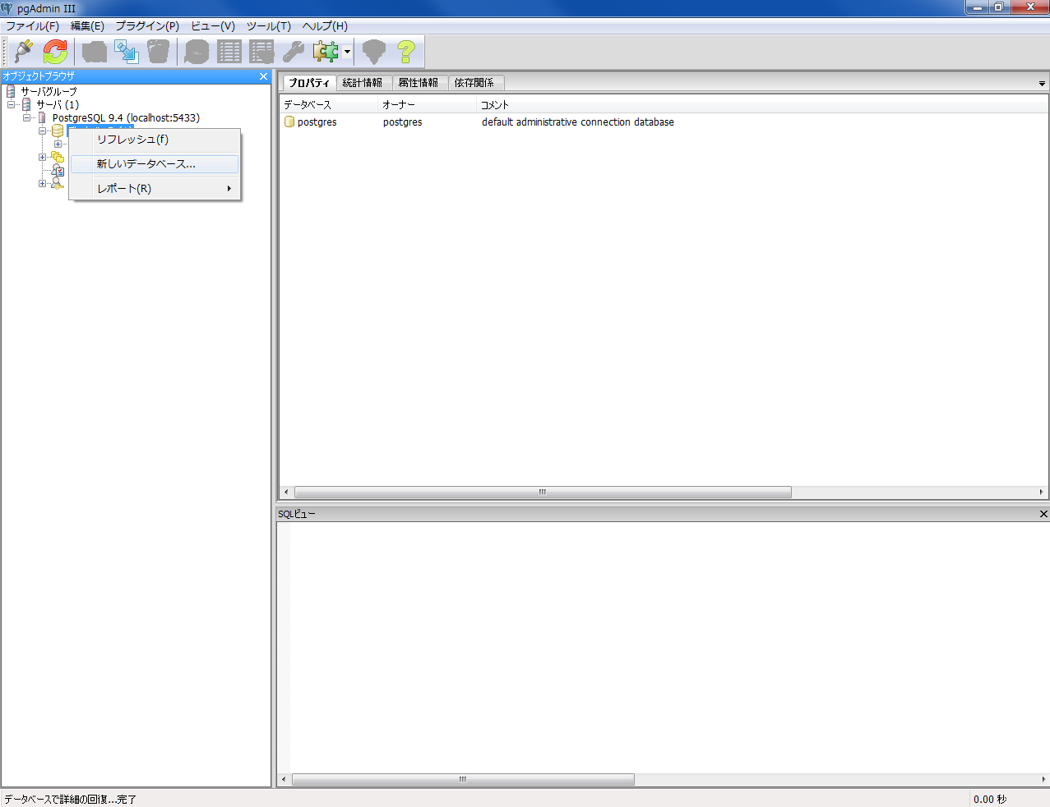
新規データベースの作成
①データベースの上にカーソルをあわせて右クリックし、新しいデータベースを選択する
② 名前をtokyo
オーナーをpostgresにする
③ OKをクリック
※ 定義からエンコードを確認しておく（utf-8）

Slide 9
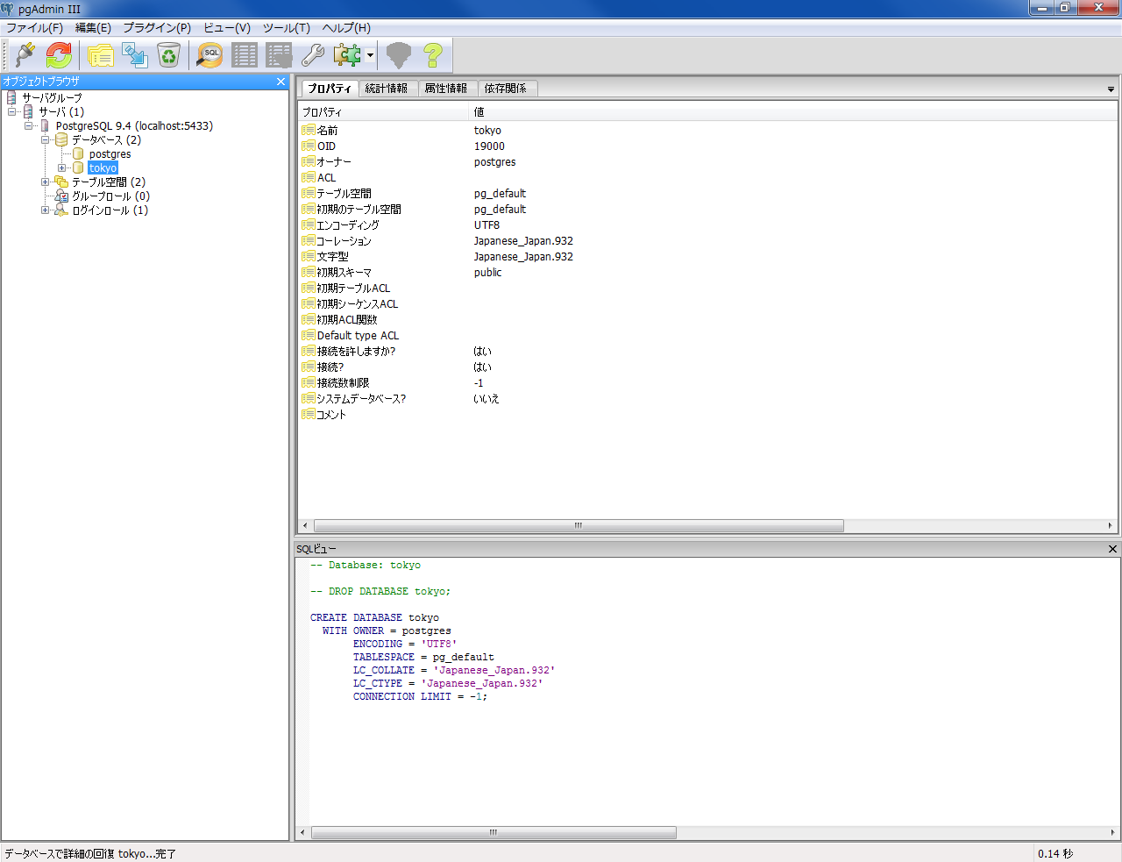
新しいデータベースが作成された。

Slide 10
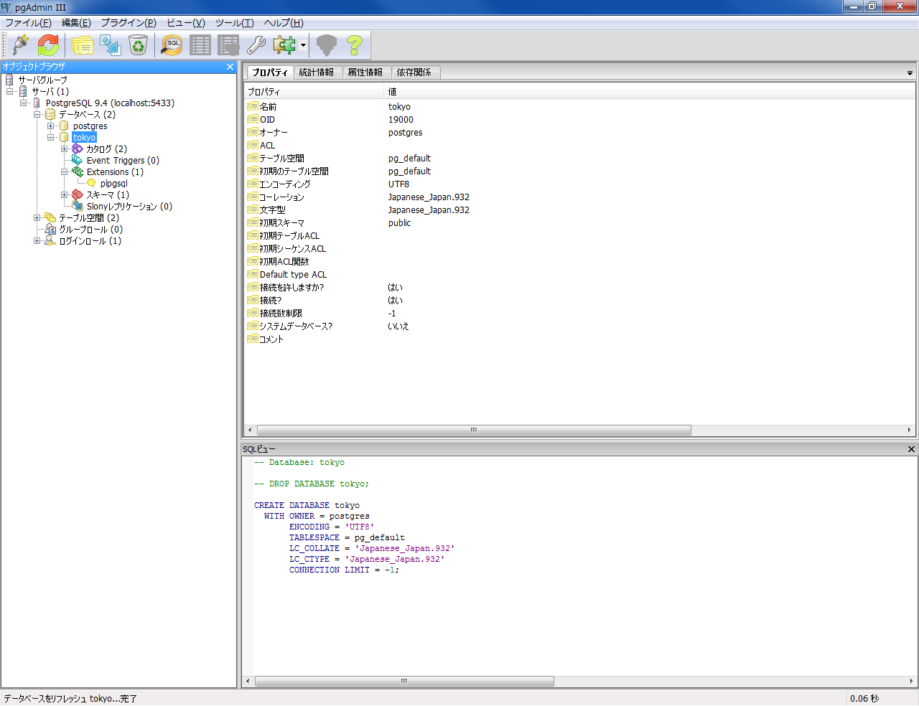
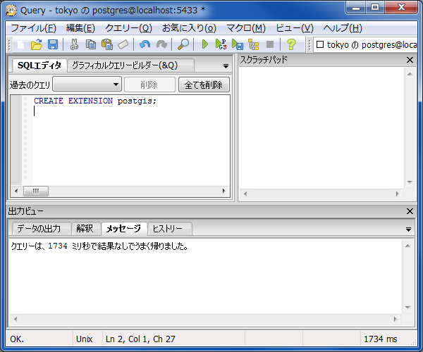
PostGISを追加し、空間解析機能を追加する
① 任意のＳＱＬクエリを実行するボタンをクリックする
② CREATE EXTENSION postgis; を入力
③ F5を押すか
をクリック
④結果が表示される

Slide 11
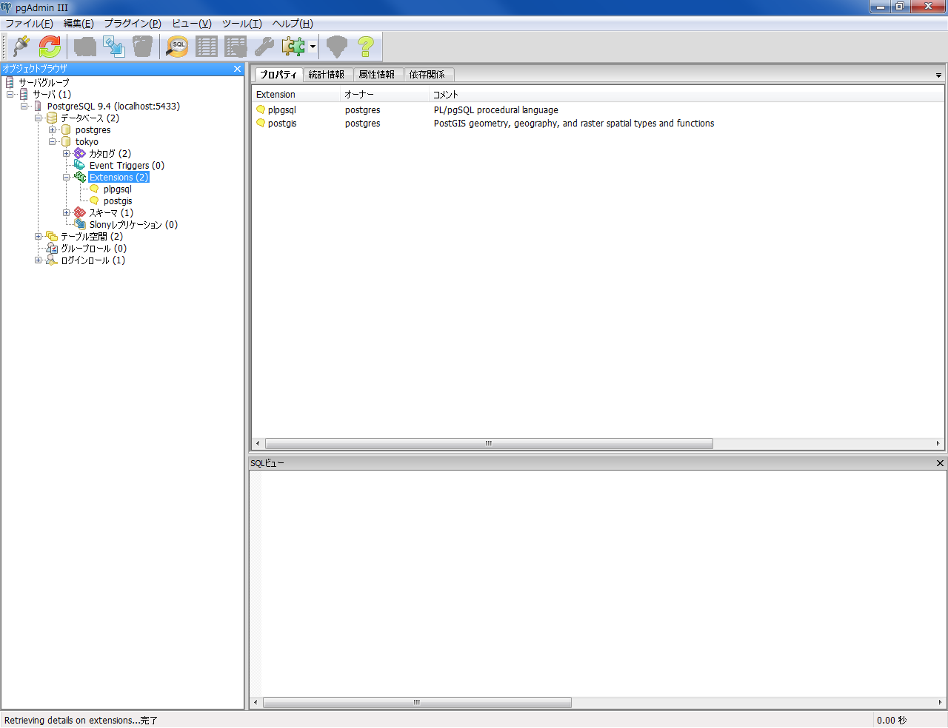
Extensions に postgisが追加された

Slide 12
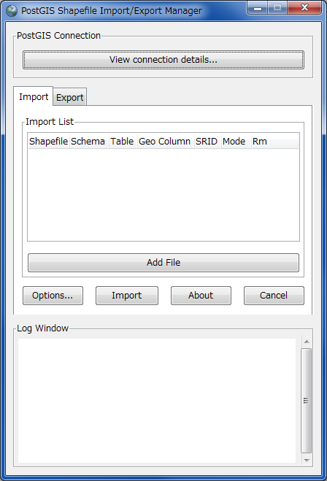
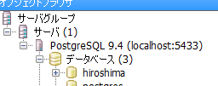
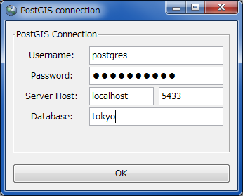
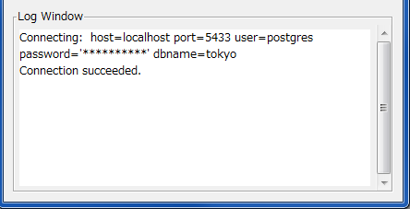
PostGIS 2.0 Shapefile and DBF Loader Exporter
でDBにShapefileを読み込む
①クリック
Username : postgres
Password : ● ● ● ●
Server Host : localhost 5433（※）
Database : tokyo
②OKをクリック

Slide 13
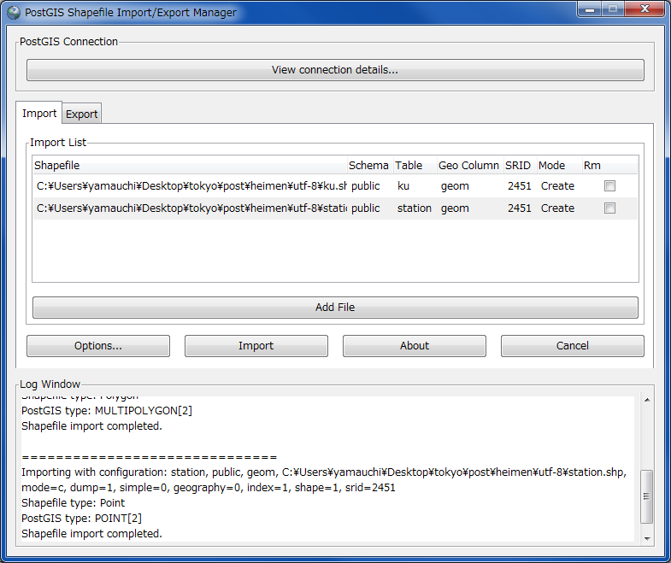
②世界測地系平面直角9系の
SRIDを入力
①クリック
※読み込むファイルのエンコードを確認しておく
③クリック
※日本語ディレクトリはNG

Slide 14
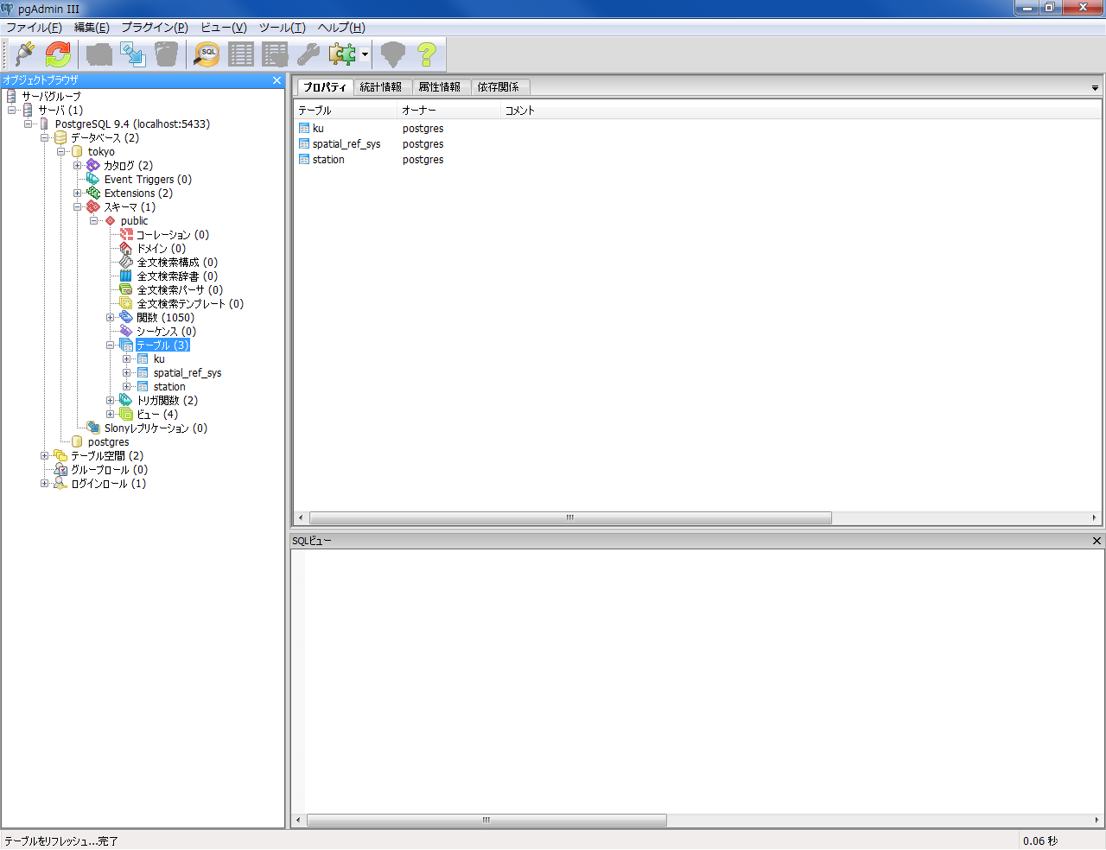
テーブルが追加された

Slide 15
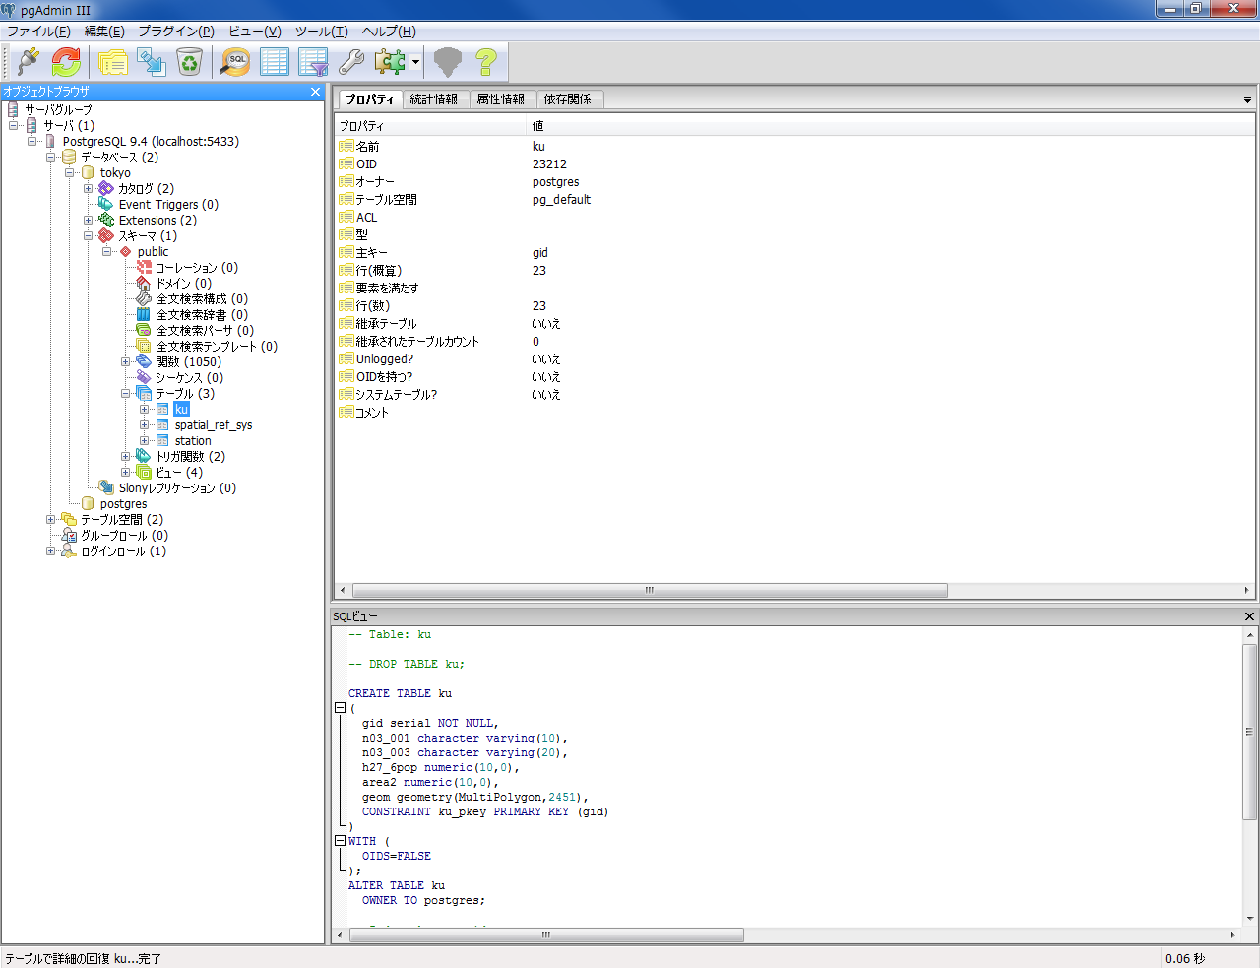
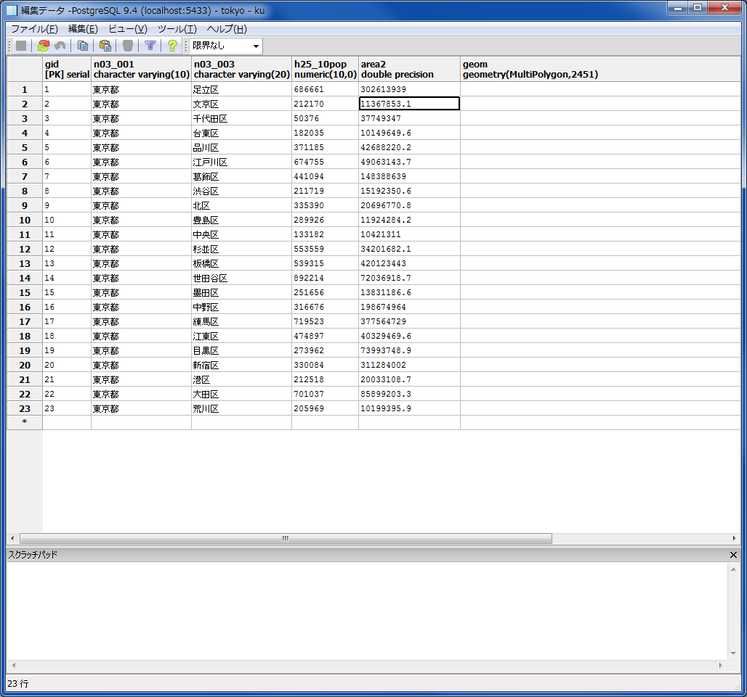

テーブルを選択して、 をクリックするとテーブルの中身が参照できる

Slide 16
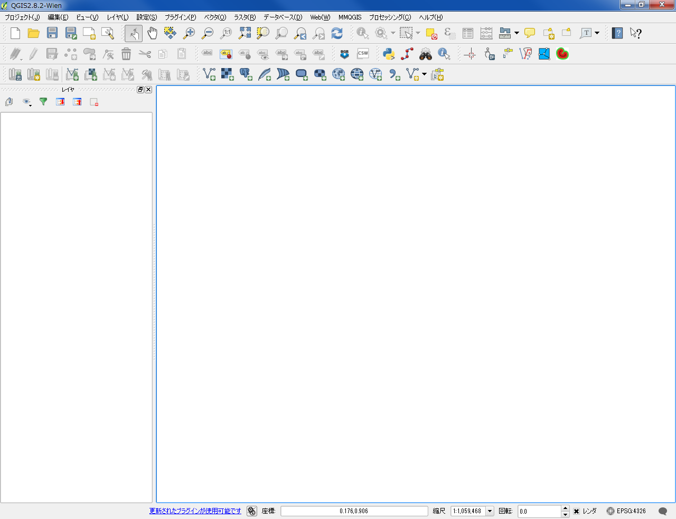

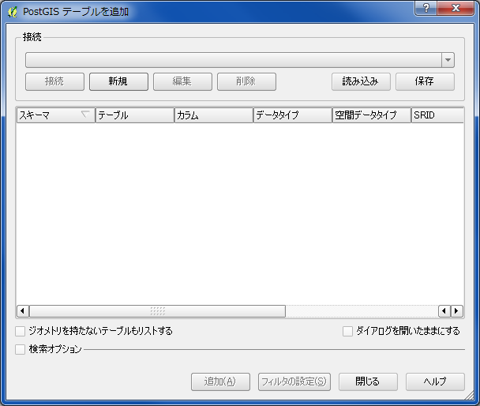
ＱＧＩＳでデータベースを読み込む
① をクリック
②新規 をクリック

Slide 17
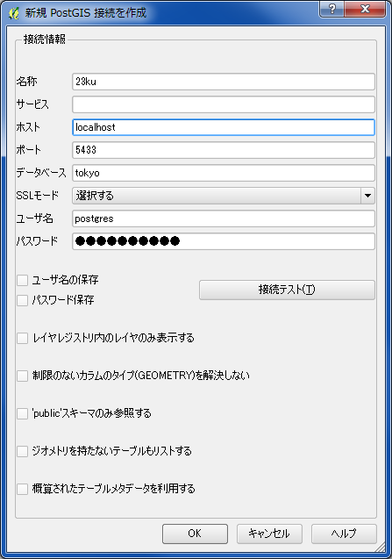
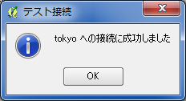
名称 任意
ホスト localhost
ポート 5433（チェックしておく）
ユーザー名 postgres
パスワード ● ● ● ●

Slide 18
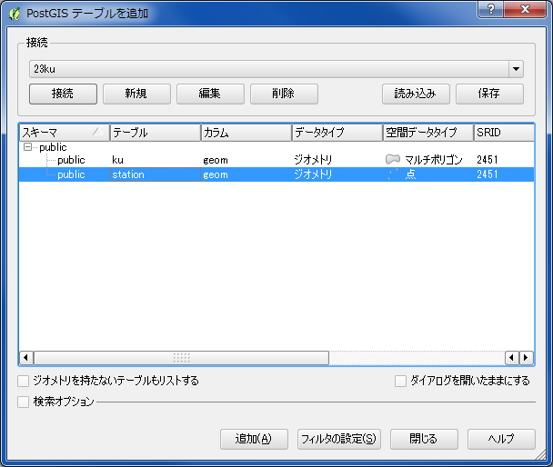
① レイヤを選択する
② 追加をクリック

Slide 19
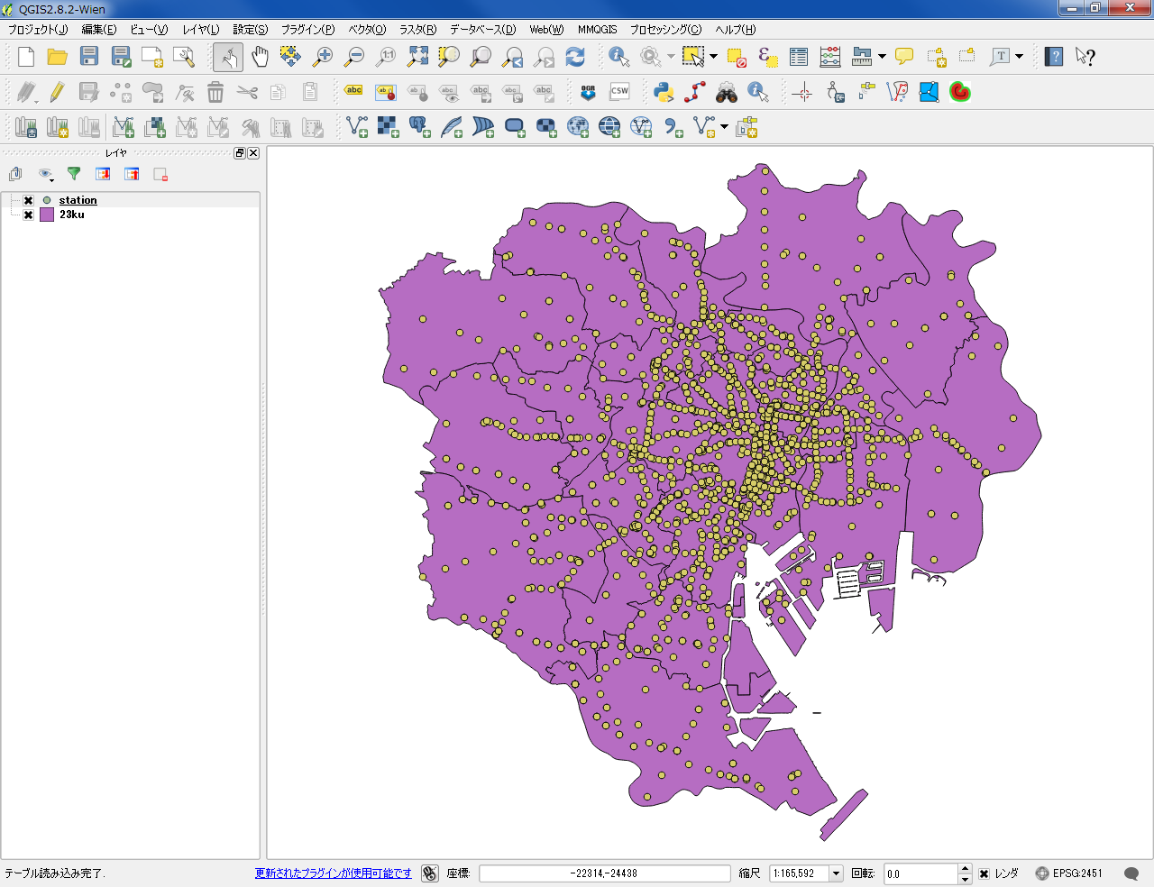
データベースが表示された

Slide 20
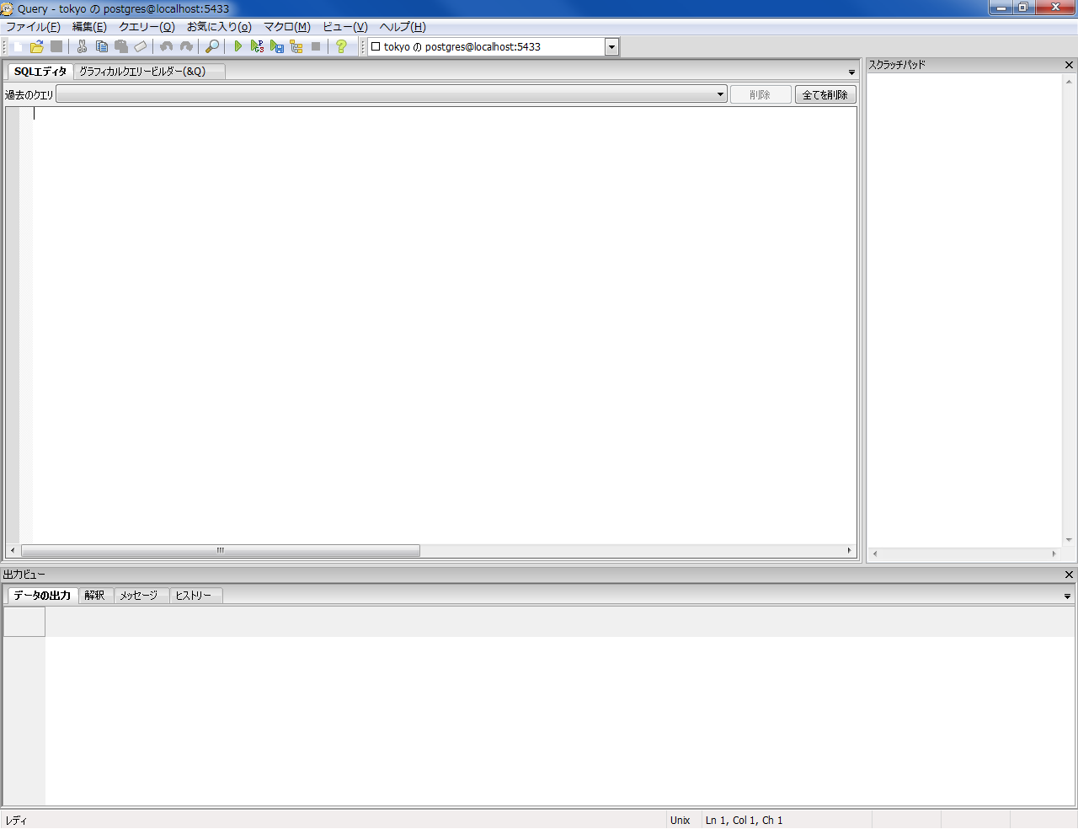
② 属性検索
ここにSQL文を入力する
検索結果や計算結果が表示される

Slide 21
よく使うSQL文
SELECT文・・・・・DBのテーブルからデータを検索し、取得する文
SLECT ・・・・・ 列名
SLECT句
FROM ・・・・・テーブル名
WHERE句
WHERE ・・・・条件の指定（表示するデータの選択） 列＝値など
列 ＝ 値 ・・・ 列が値と一致するものを抽出
列 ＞＝ 値 ・・・ 列が値（数値）より大きいものを抽出
列 ＜＝ 値 ・・・ 列が値（数値）より小さいものを抽出
※ 他に良く使うもの AND a=b and c>=d aがbと一致していてcがd(数値)以上のもの
OR a=b and c>=d aがbと一致しているかcがd(数値)以上のもの
LIKE a＝ LIKE ‘新％’a列に含まれる新○○を抽出する あいまい検索
( チェック GROUP BY ・・・・ グループ化する集約関数）
Notes:
http://kaya-soft.com/sqlserver2008-toranomaki/beginner/basic_select/
a＝b ・・・ aがbと一致するものを抽出

Slide 22
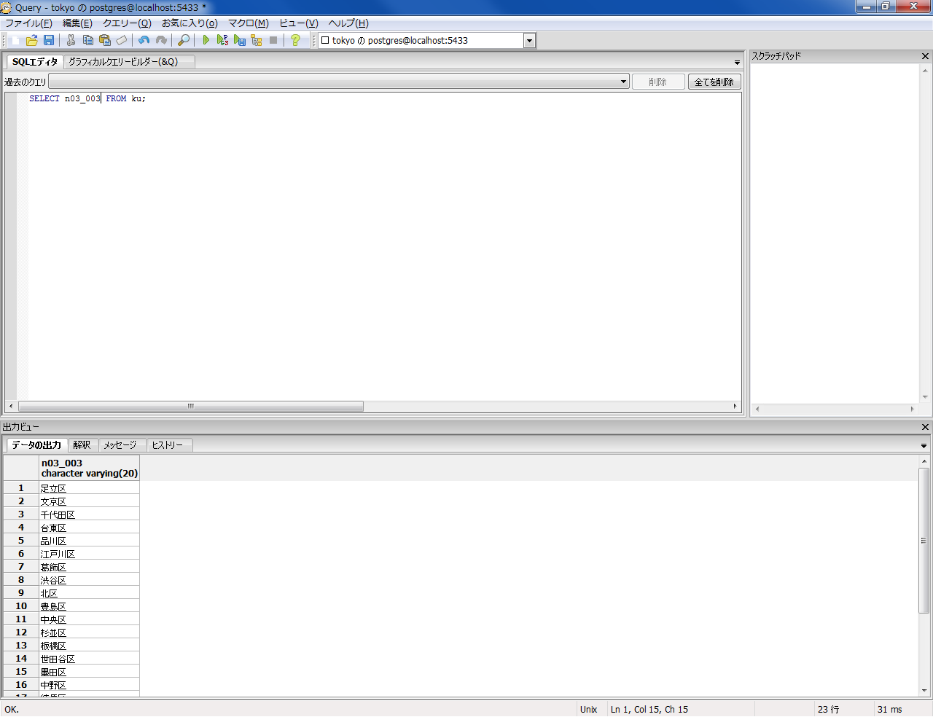
DBに問い合わせて、テーブルの中身をみる
SELECT n03_003 FROM ku; を入力
レコード
n03_003・・・kuテーブルの区名が含まれる列名

Slide 23
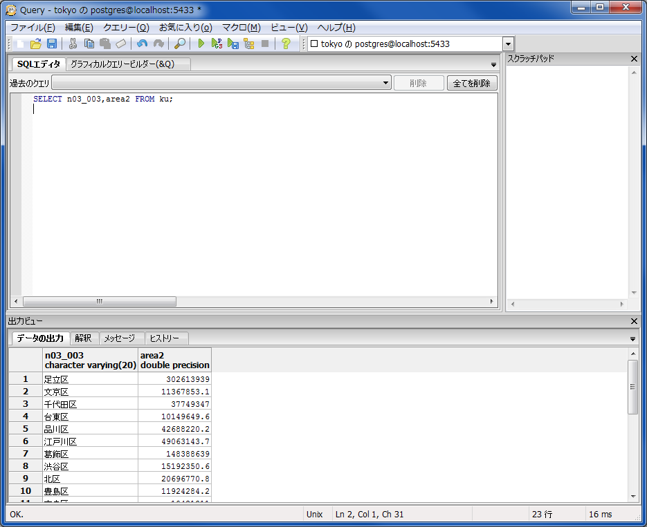
テーブルは複数表示できる
SELECT n03_003,area2 FROM ku;
area2 ・・・kuテーブルの面積が含まれる列名

Slide 24
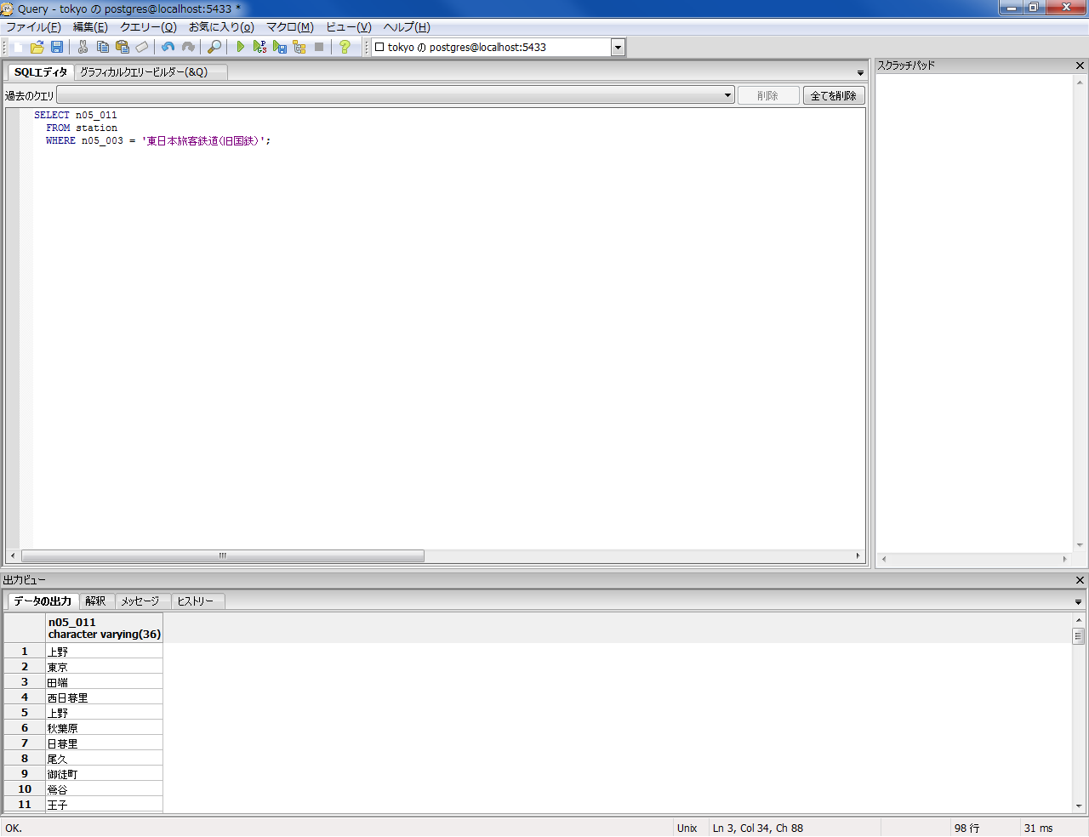
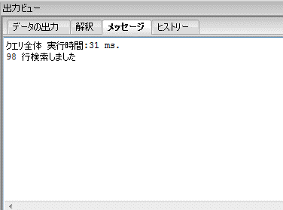
東京23区内のJR駅を表示する
SELECT n05_011
FROM station
WHERE n05_003 = '東日本旅客鉄道（旧国鉄）';
23区内に98駅抽出できた
n05_011・・・stationテーブルの駅名が含まれる列名
n05_003・・・stationテーブルの鉄道会社名が含まれる列名

Slide 25
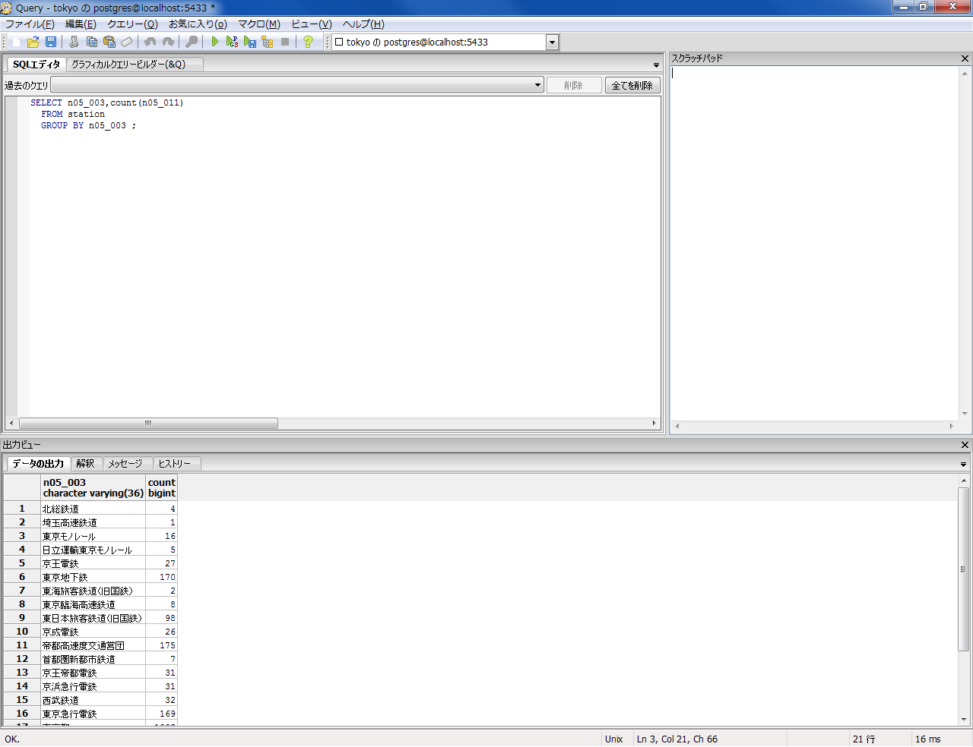
鉄道会社ごとに駅の数を計算する
SELECT n05_003,count(n05_011)
FROM station
GROUP BY n05_003 ;
count() データを数える関数

Slide 26
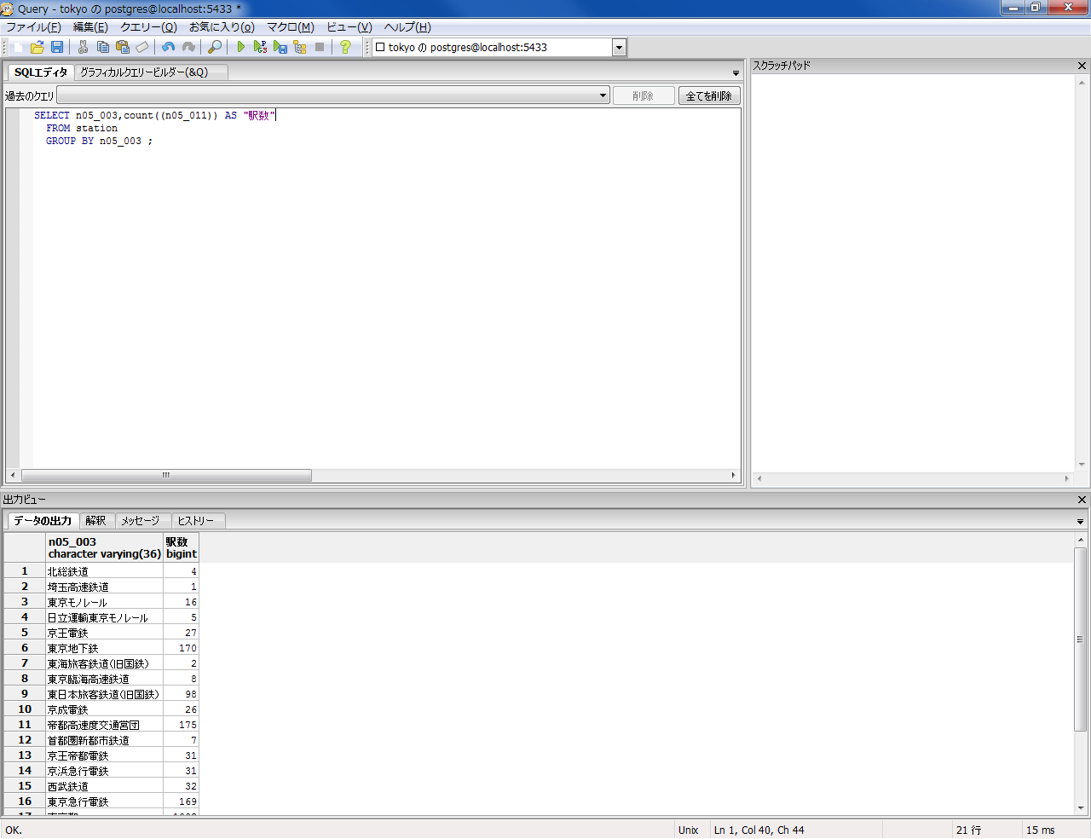
鉄道会社ごとの駅数を表示する
SELECT n05_003,count(n05_011) AS "駅数"
FROM station
GROUP BY n05_003 ;

Slide 27
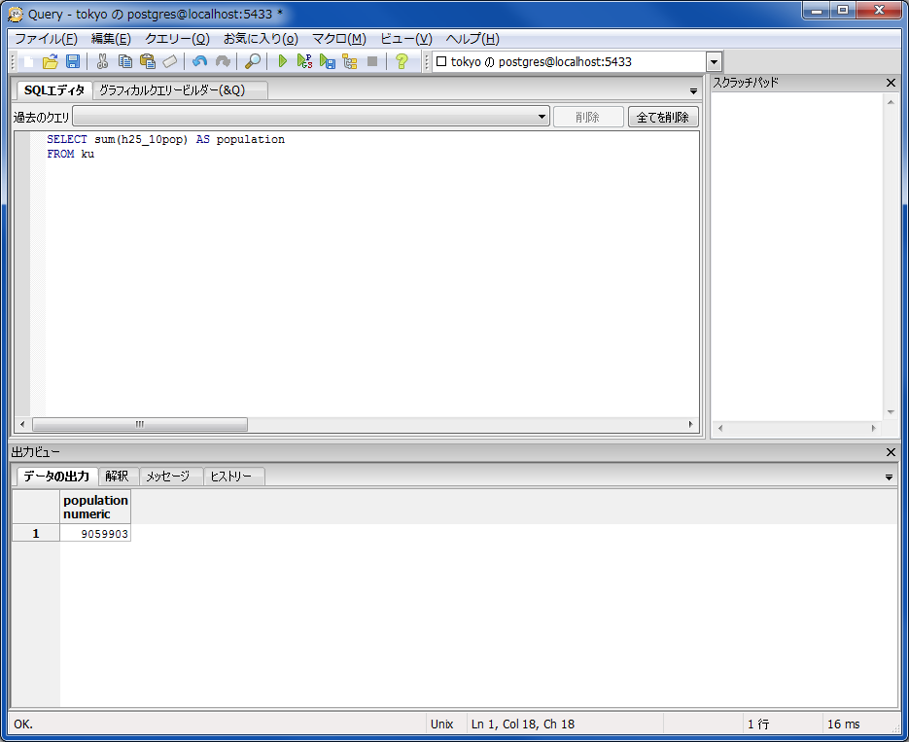
23区内の人口を計算をする
SELECT sum(h25_10pop) AS population
FROM ku
列名がAS以下に表示される
Sum()・・・合計を計算する関数
AS ・・・ 別の列名として表示する

Slide 28
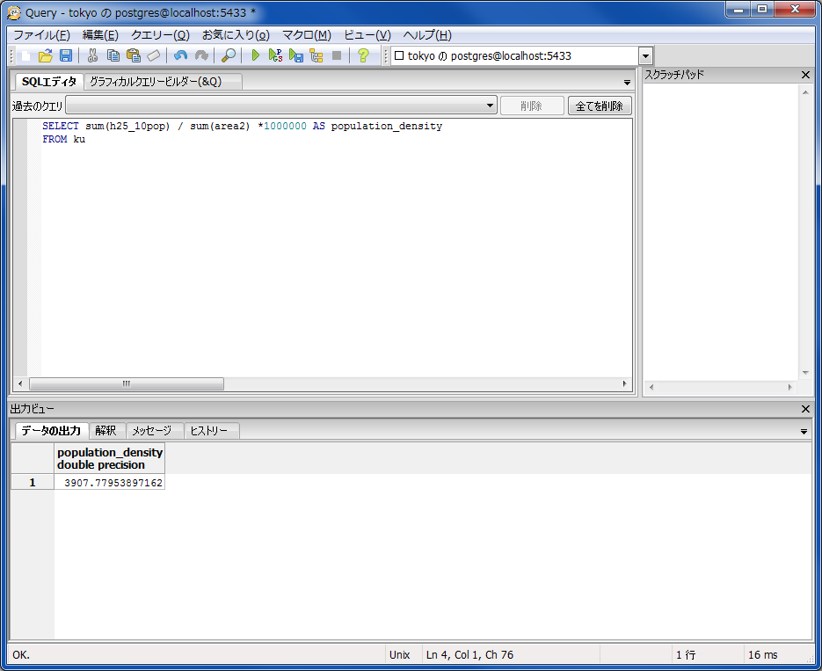
23区内の人口密度を計算をする
SELECT sum(h25_10pop) / sum(area2) *1000000 AS population_density
FROM ku
人口密度＝人口÷面積×1000000（単位をkmにするため）
H25_10pop・・・kuテーブルの平成25年10月の区人口を含む列

Slide 29
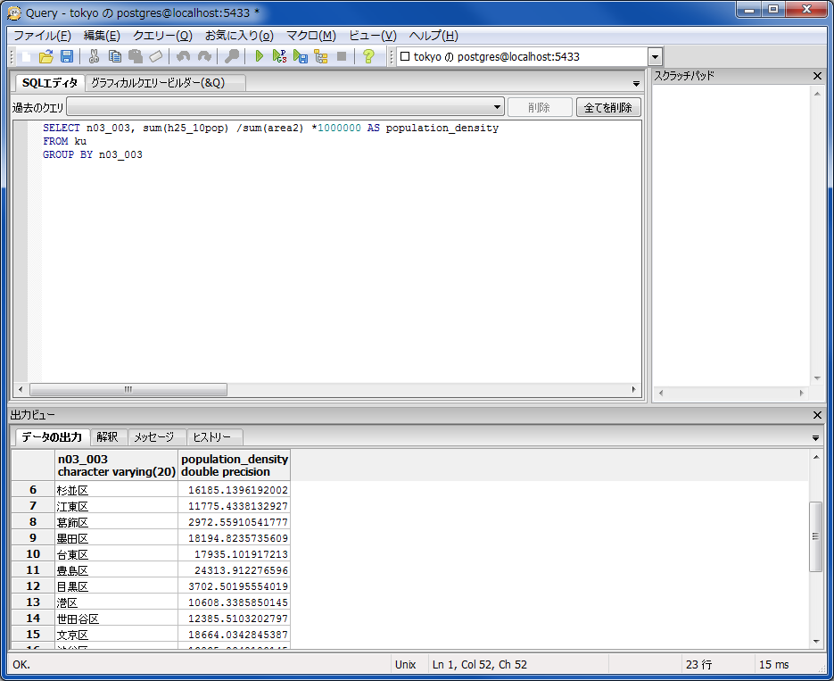
23区ごとの人口密度を計算をする
SELECT n03_003, sum(h25_10pop) /sum(area2) *1000000 AS population_density
FROM ku
GROUP BY n03_003

Slide 30
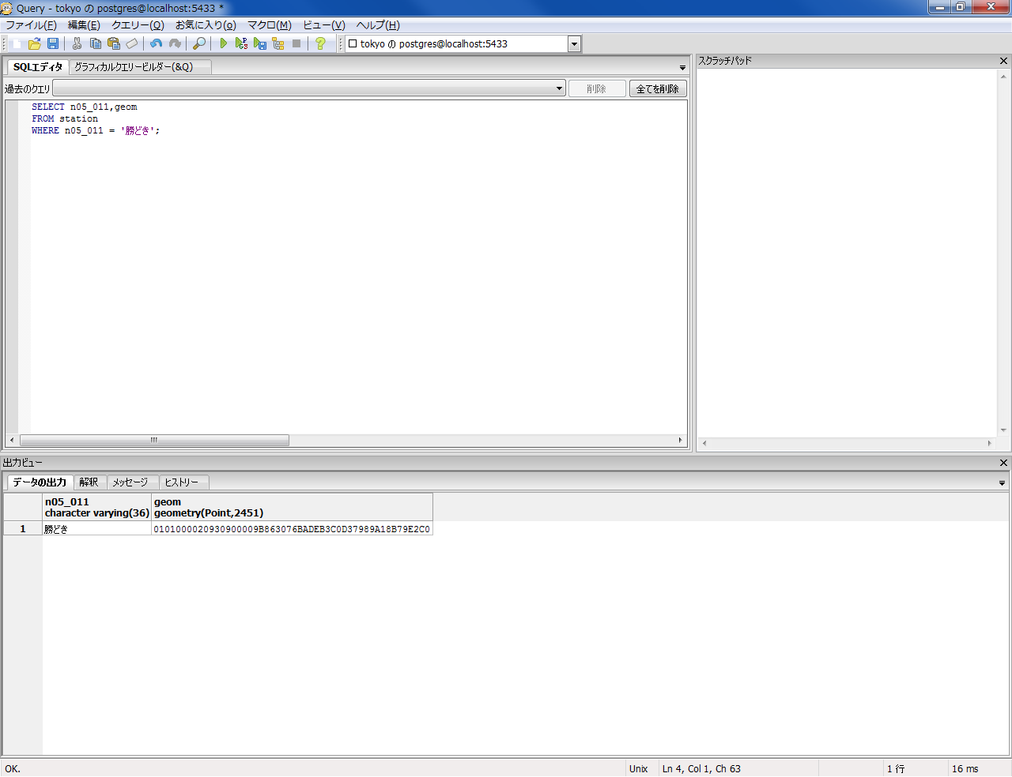
③ 空間検索
勝どき駅のジオメトリを表示する
SELECT n05_011,geom
FROM station
WHERE n05_011 = '勝どき';
ジオメトリ"0101000020930900009B863076BADEB3C0D37989A18B79E2C0"

Slide 31
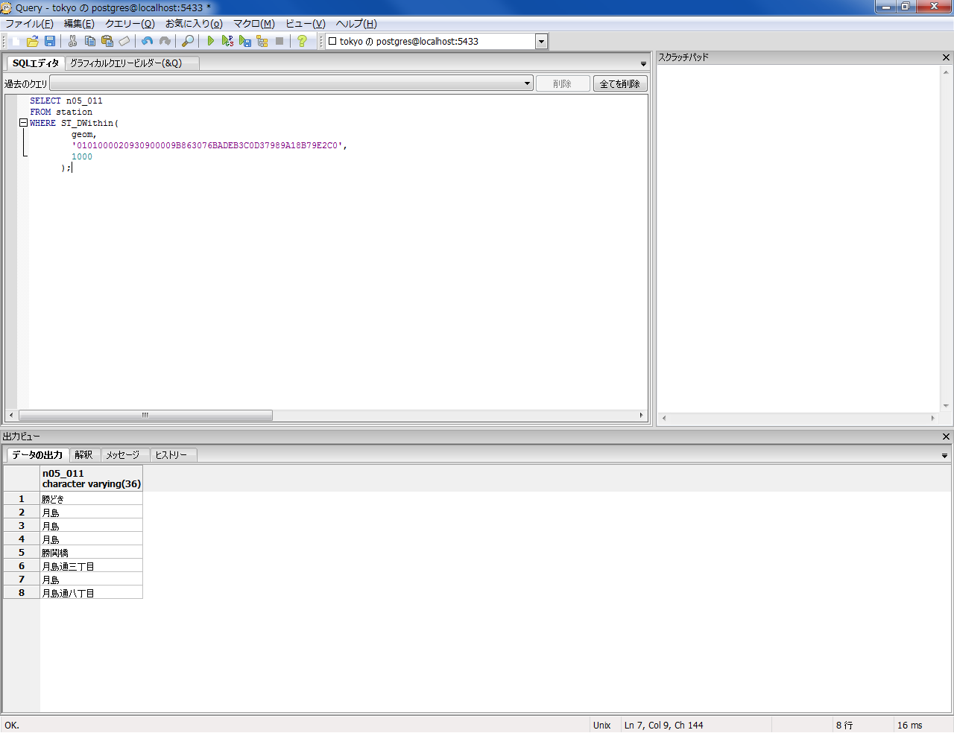
勝どき駅から半径1000m以内の駅を表示する
SELECT n05_011
FROM station
WHERE ST_DWithin(
station.geom,
'0101000020930900009B863076BADEB3C0D37989A18B79E2C0',
1000
);
ST_DWithin(geometry列名,値 ,○○ｍ)・・・ジオメトリと範囲を指定して、それに該当するレコードを抽出する関数

Slide 32
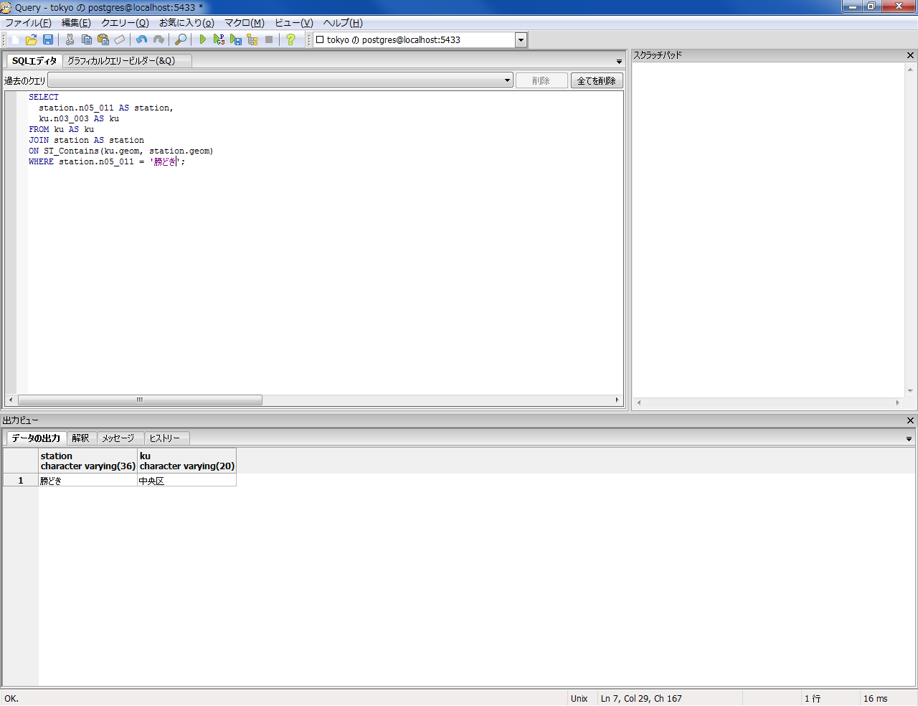
④ 空間結合
kuテーブルのgeom(ジオメトリー)に含まれる勝どき駅を抽出する
SELECT
station.n05_011,ku.n03_003
FROM ku
JOIN station
ON ST_Contains (ku.geom, station.geom)
WHERE station.n05_011 = '勝どき';
JOIN テーブル名 ON 条件式・・・
テーブルを結合する式
ST_Contains(a,b)
a（ジオメトリー）に含まれるb（ジオメトリーを）抽出する関数

Slide 33
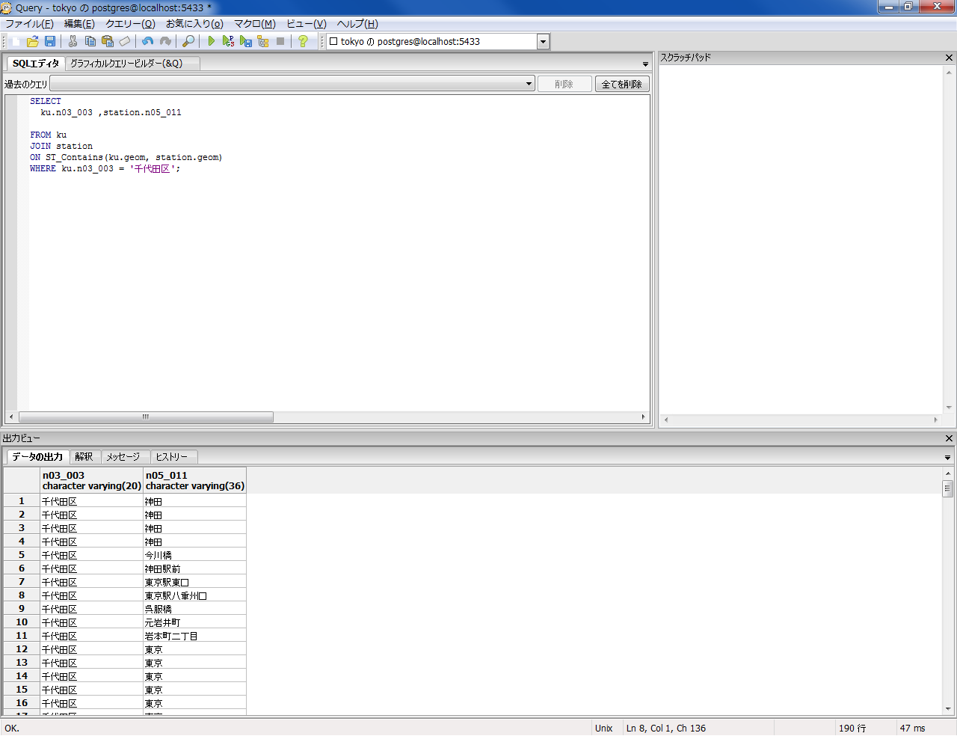
千代田区に含まれる駅を表示する
SELECT
ku.n03_003 ,station.n05_011
FROM ku
JOIN station
ON ST_Contains(ku.geom, station.geom)
WHERE ku.n03_003 = '千代田区';

Slide 34
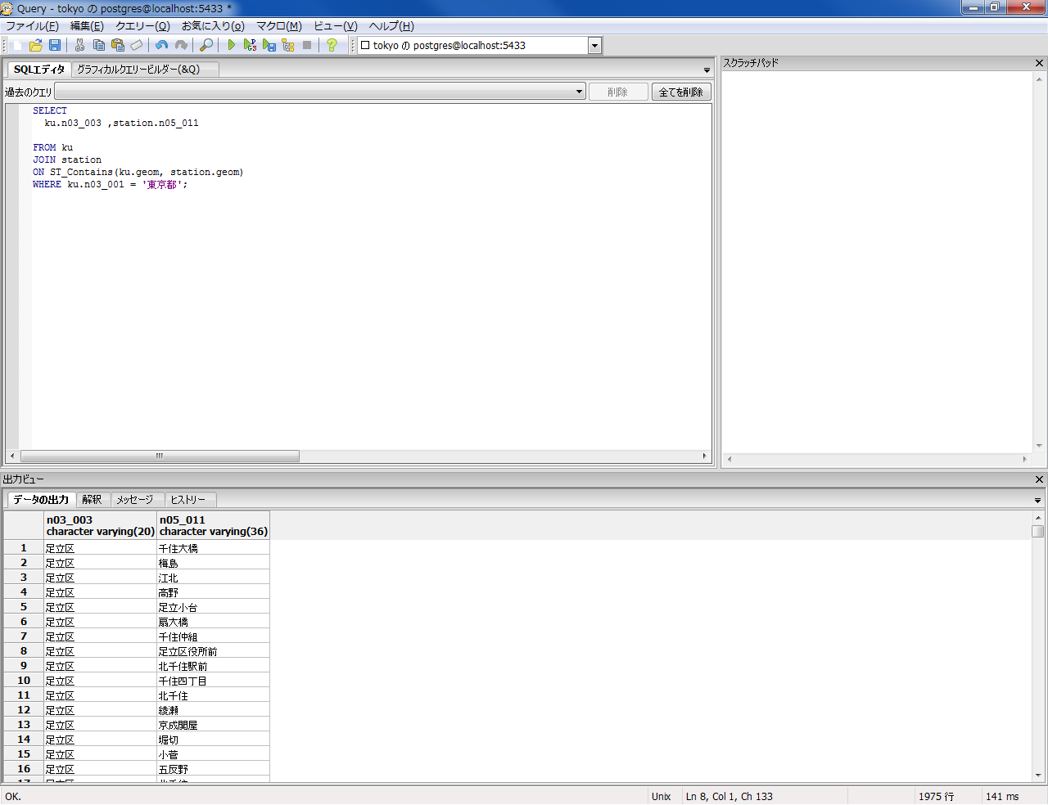
東京都に含まれる駅を表示する
SELECT
ku.n03_003 ,station.n05_011
FROM ku
JOIN station
ON ST_Contains(ku.geom, station.geom)
WHERE ku.n03_001 = '東京都';

Slide 35
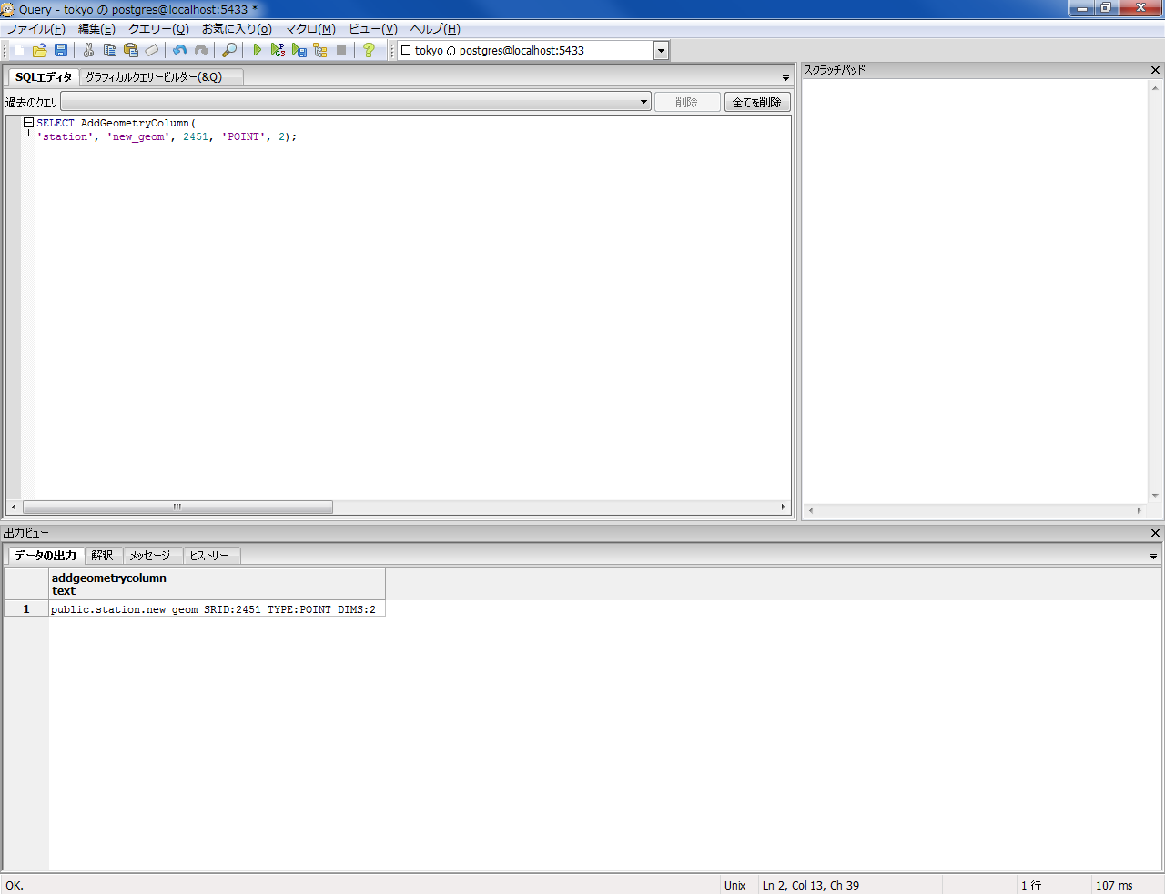
⑤ 23区内の駅密度を計算する
新規にジオメトリカラムをもつテーブルをもつ列を作成する
SELECT AddGeometryColumn(
'station', ‘new_geom', 2451, 'POINT', 2);
AddGeometryColumn()・・・テーブルにジオメトリカラムを作成する
‘テーブル名’, ‘新規ジオメトリカラムの列名（任意）’, 2451（SRID）, ‘データタイプ’, 2（ｘとｙなので２）

Slide 36
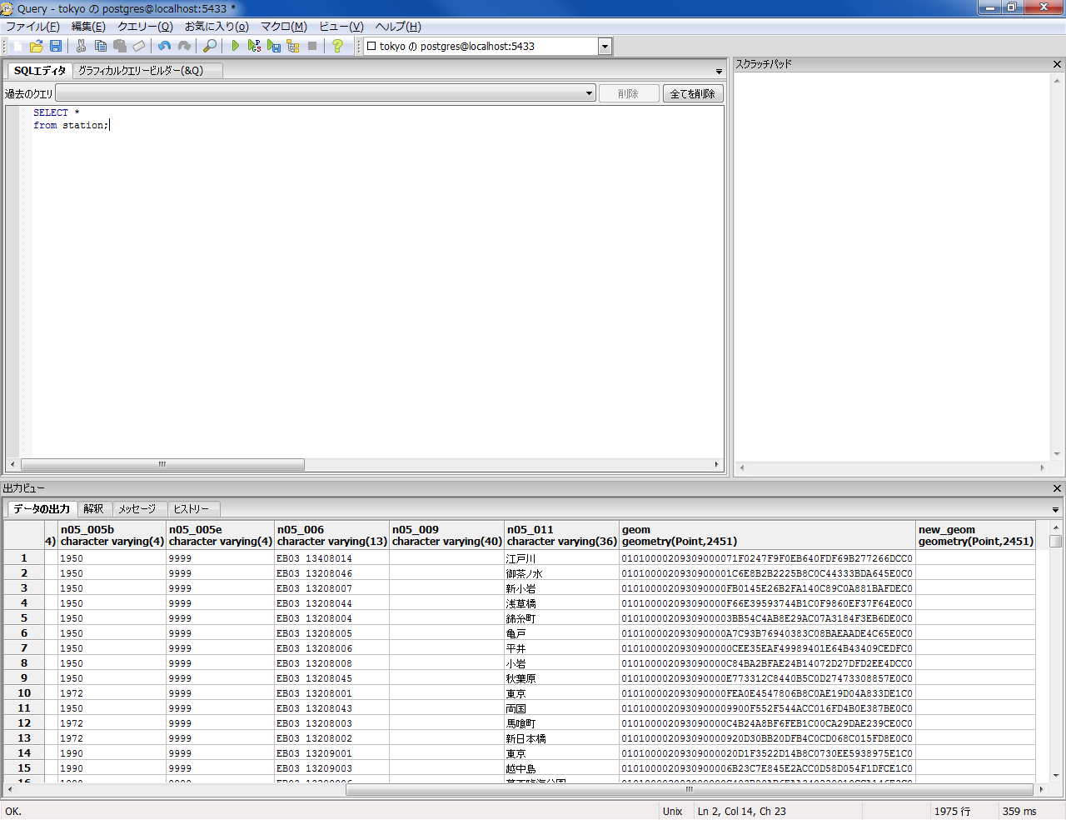
新規にジオメトリカラムをもつテーブルをもつ列（new_geom）が作成された
SELECT *
From station;
SELECT *・・・ *すべてのレコードを表示する

Slide 37
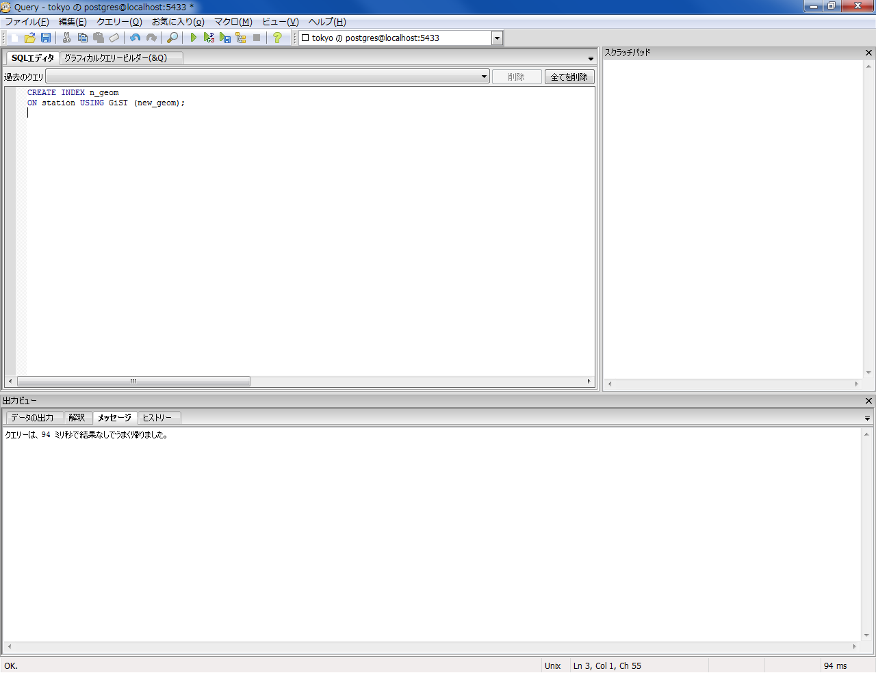
空間インデックスの作成
CREATE INDEX n_geom
ON station USING GiST (new_geom);
CREATE INDEX ・・・インデックスを作成する
USING GiST・・・インデックスを空間インデックスとする

Slide 38
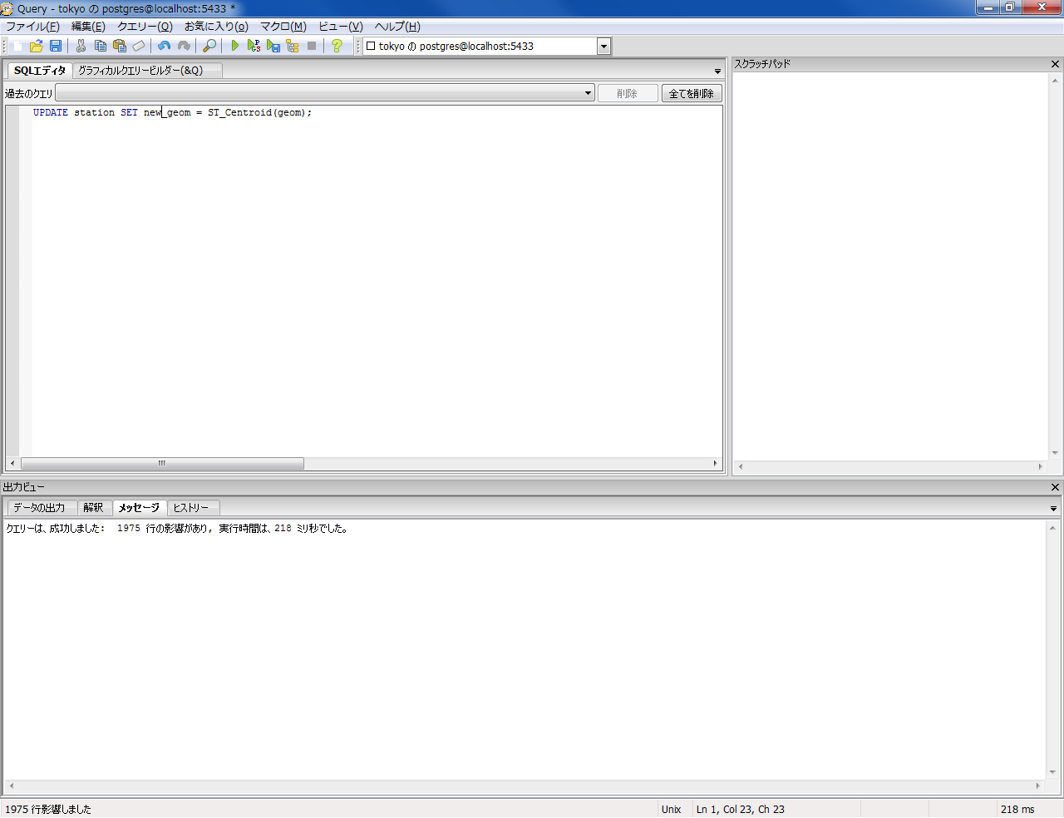
列に駅のジオメトリーを追加する
UPDATE station SET new_geom = ST_Centroid(geom);
UPDATE テーブル SET 列名 ・・・テーブル内の列の値を更新する
= ST_Centroid(geom);・・・中心座標を取得する関数

Slide 39
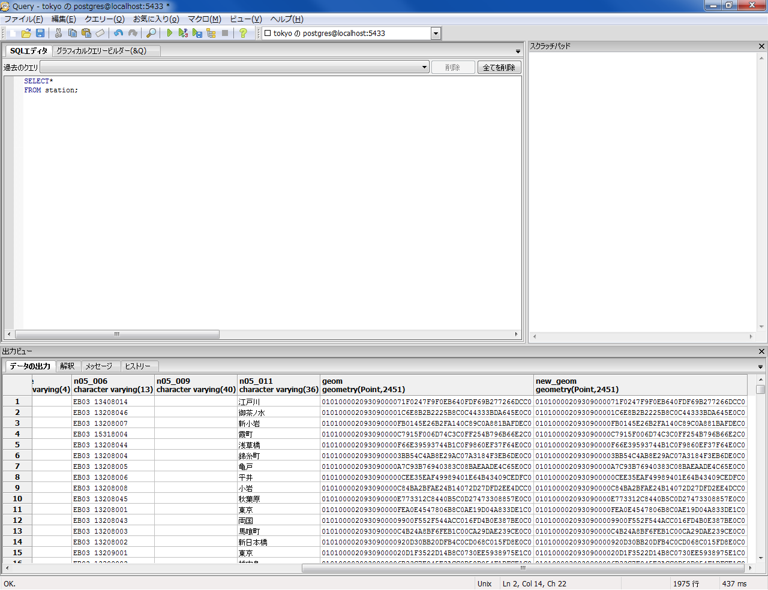
SELECT*
FROM station;
列（new_geom）に、駅のジオメトリーが新規に追加された

Slide 40
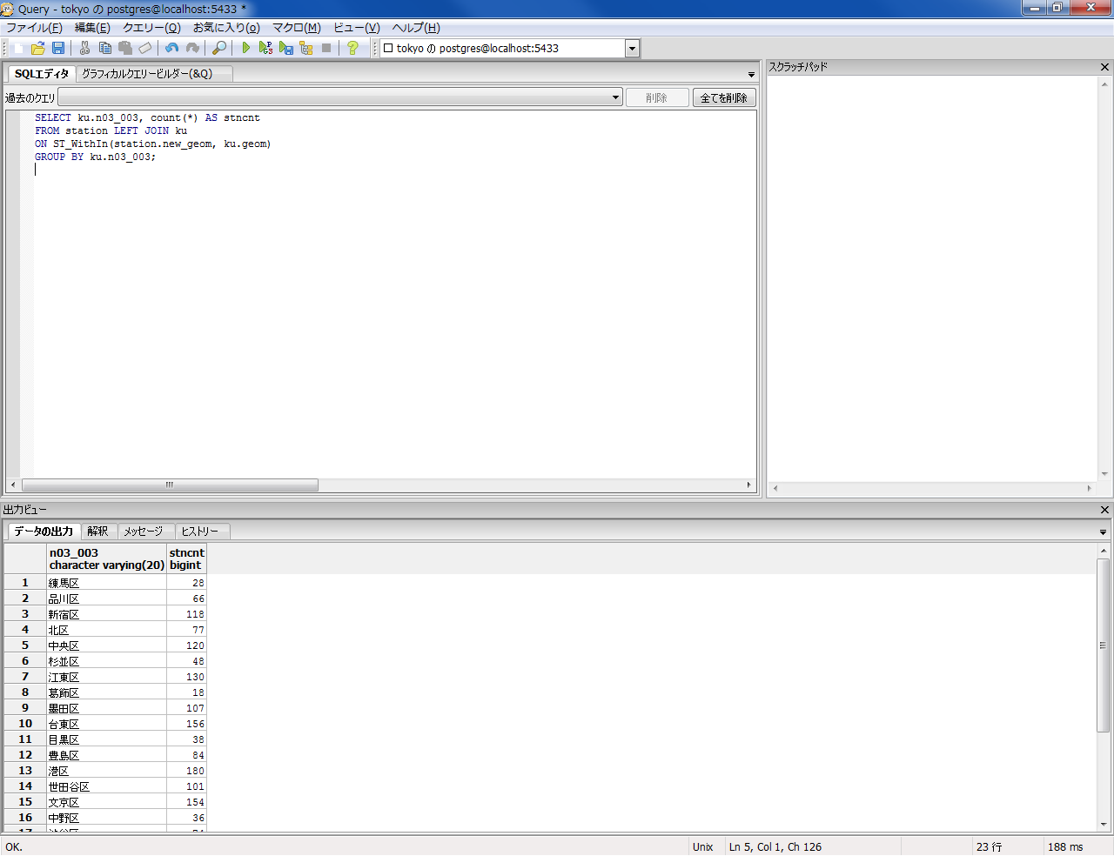
別のテーブルを用いて、23区ごとに駅数を計算する
SELECT ku.n03_003, count(*) AS stncnt
FROM station LEFT JOIN ku
ON ST_WithIn(station.new_geom, ku.geom)
GROUP BY ku.n03_003;
a LEFT JOIN b ・・・ aが結合条件に一致しなくてもレコードを表示する（外部結合）

Slide 41
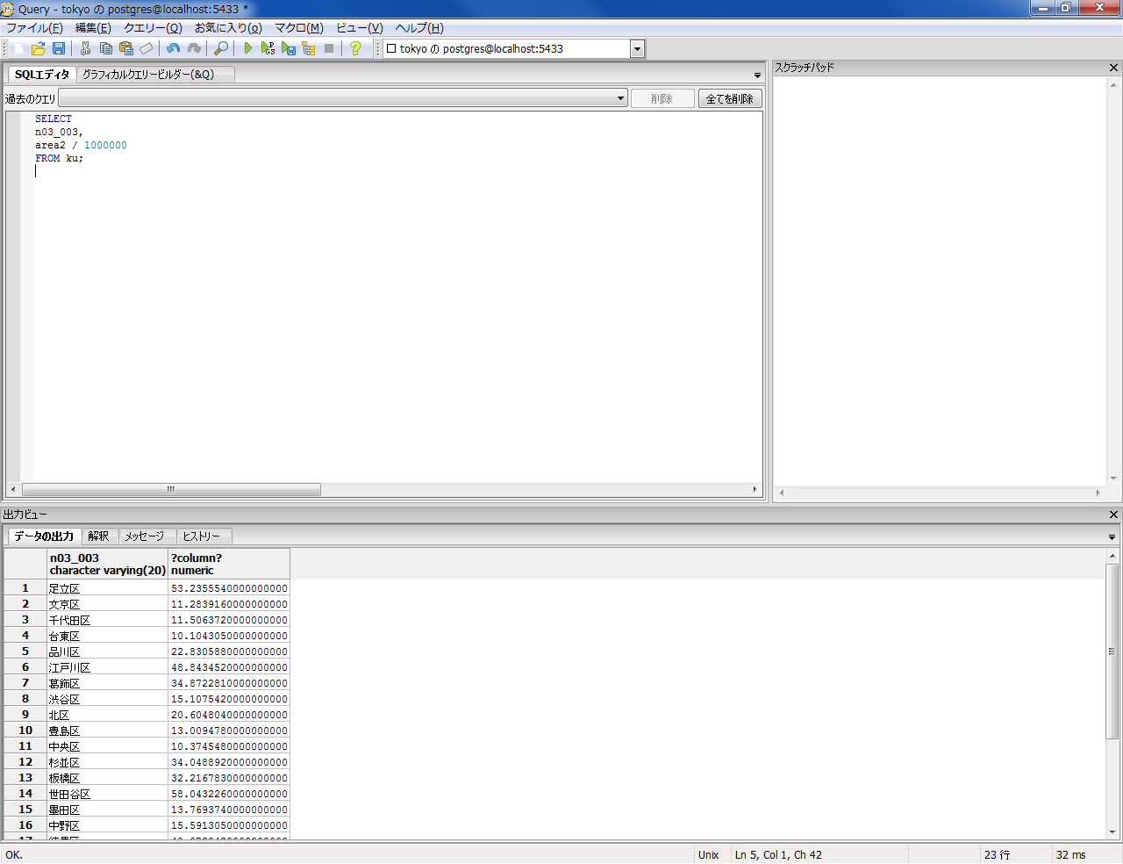
面積の単位をｋ㎡にする式を確認しておく
SELECT
n03_003,
area2 / 1000000
FROM ku;

Slide 42
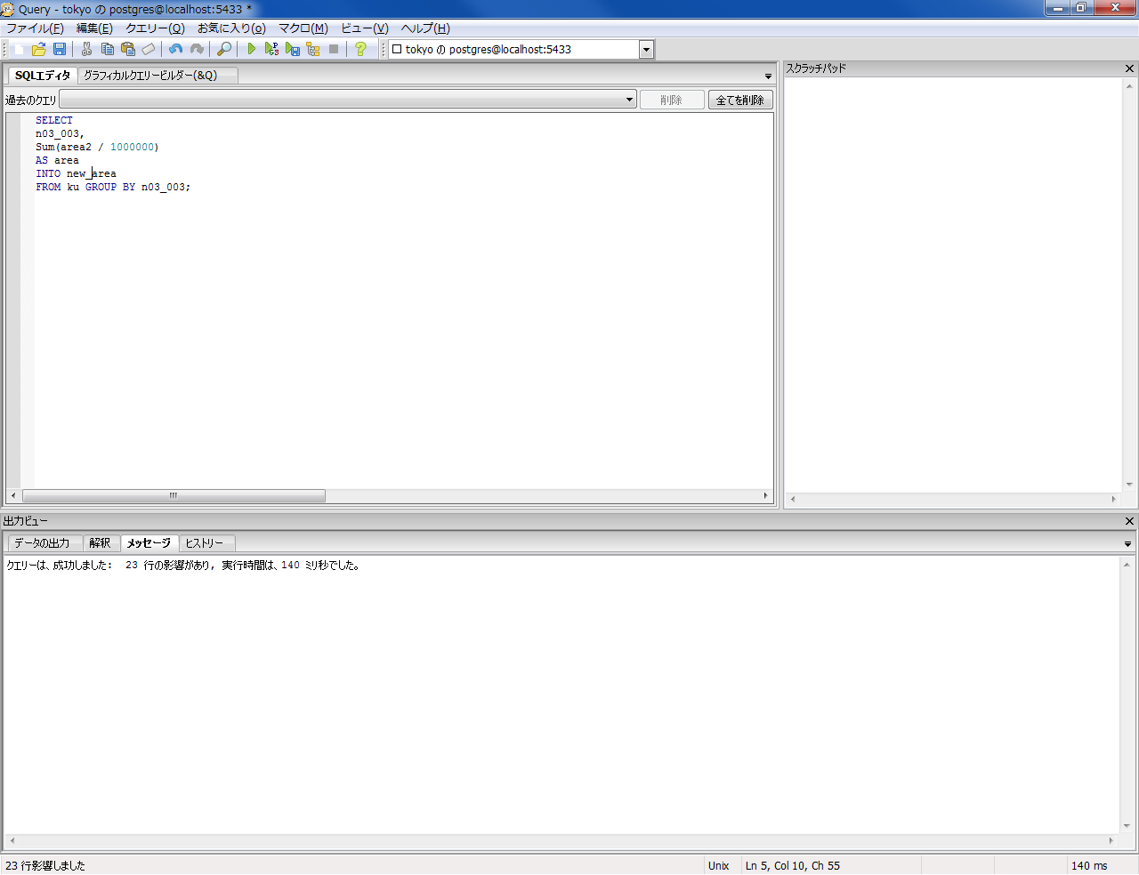
駅密度を計算するために新規にテーブルを作成する
SELECT
n03_003,
Sum(area2 / 1000000)
AS area
INTO new_area
FROM ku GROUP BY n03_003;

Slide 43
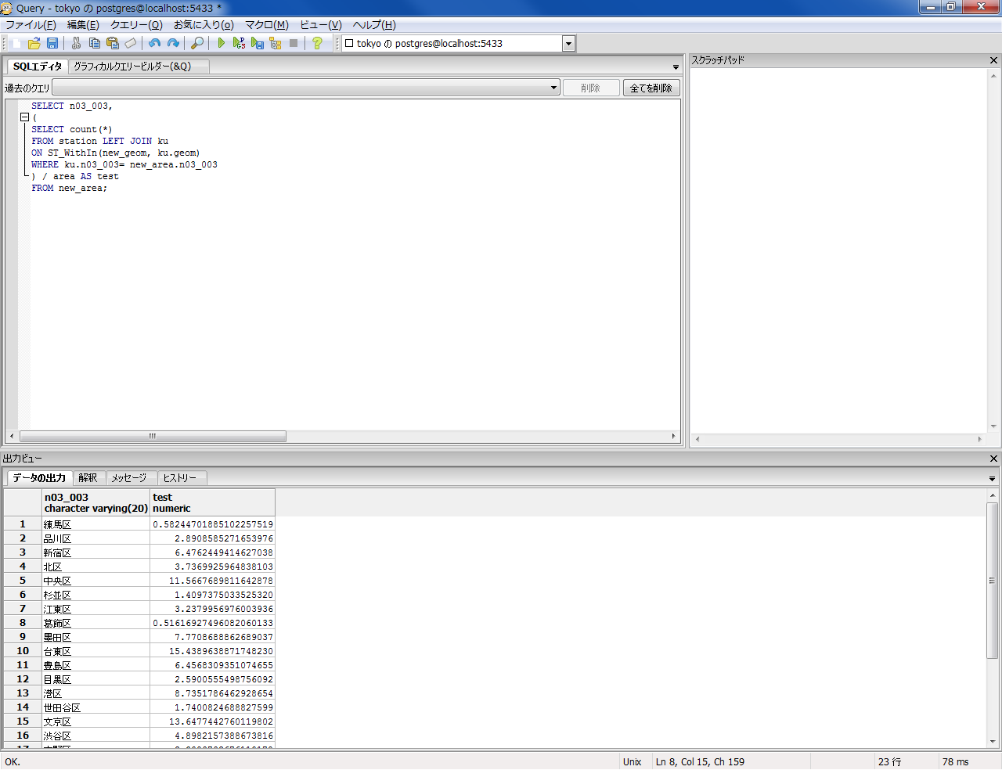
区ごとに駅密度が計算できた
SELECT n03_003,
(
SELECT count(*)
FROM station LEFT JOIN ku
ON ST_WithIn(new_geom, ku.geom)
WHERE ku.n03_003= new_area.n03_003
) / area AS test
FROM new_area;
WHERE ku.n03_003= new_area.n03_003
) / area AS test ・・・・ 駅数/面積＝駅密度

Slide 44
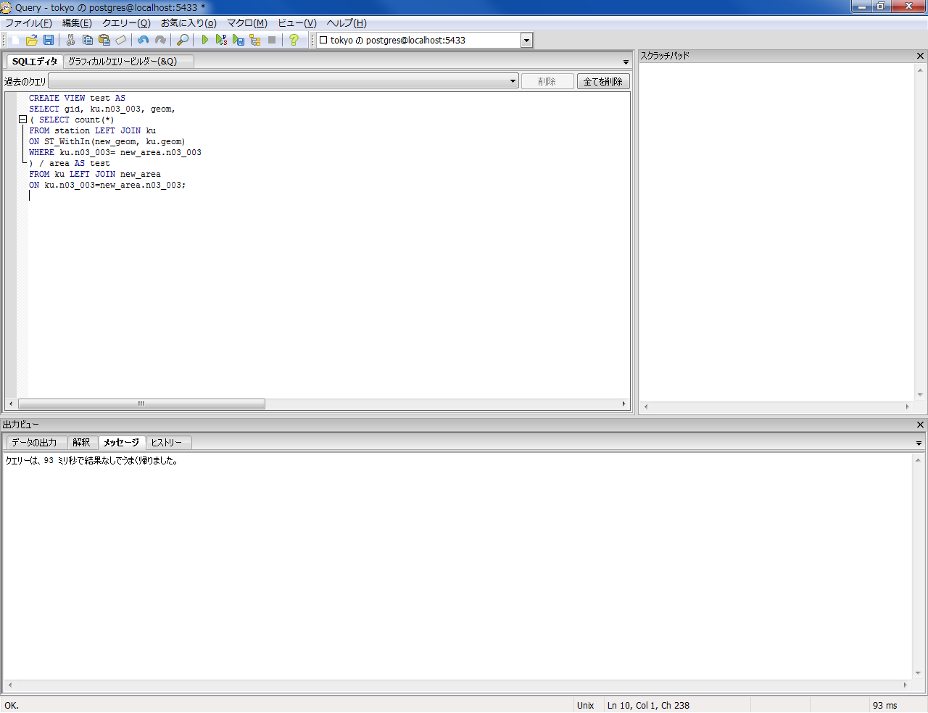
ＱＧＩＳで表示するためのVIEWを作成する
CREATE VIEW test AS
SELECT gid, ku.n03_003, geom,
( SELECT count(*)
FROM station LEFT JOIN ku
ON ST_WithIn(new_geom, ku.geom)
WHERE ku.n03_003= new_area.n03_003
) / area AS test
FROM ku LEFT JOIN new_area
ON ku.n03_003=new_area.n03_003;
CREATE VIEW 仮想テーブルであるVIEWを作成する

Slide 45
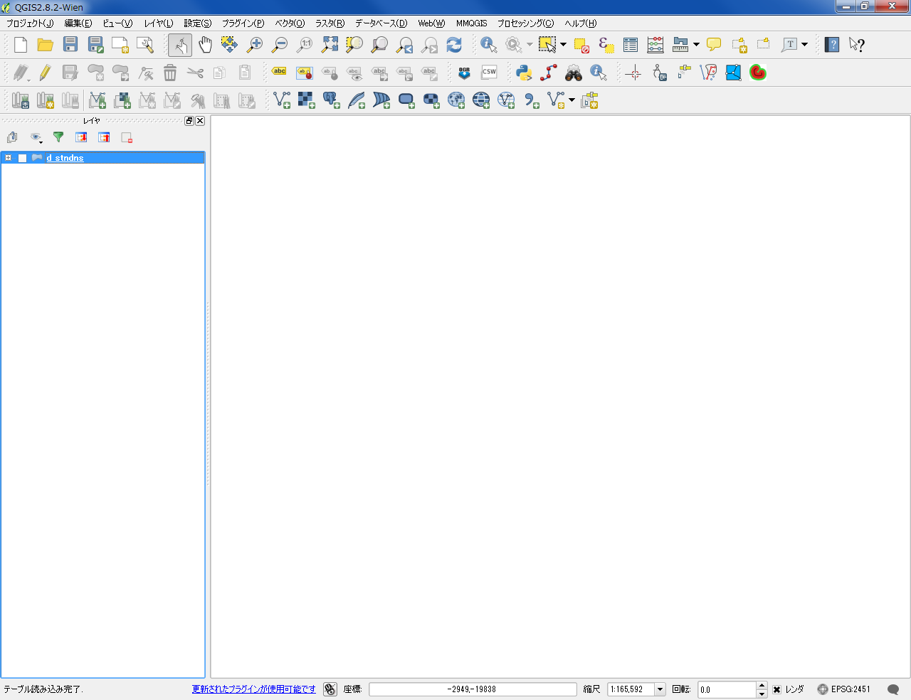

QGISで計算結果を表示する
① をクリックする
② CREATE VIEW で作成したtestを選択
③追加をクリック

Slide 46

ＱＧＩＳで読み込みができた

Slide 47

属性テーブルを確認する
計算結果が追加されているため、これに従って分類する。

Slide 48

1ｋ㎡あたりの駅の割合を色分けする

Slide 49

駅密度が表示できた

Slide 50


PostGISを勉強したい方へ
①PostGISの使い方を勉強したい方へ
Boundless作成 ＰｏｓｔＧＩＳワークショップ資料
②本教材の参考サイト
農業・食品産業技術総合研究機構 近畿中国四国農業研究センター
寺元郁博 氏 作成
http://workshops.boundlessgeo.com/postgis-intro-jp/index.html
http://lets.postgresql.jp/documents/tutorial/PostGIS

Slide 51



PostGISを勉強したい方へ
③PostgreSQLを勉強したい方へ
PostgreSQL公式ページ
④PostGISを勉強したい方へ
PostGISマニュアル
⑤PostGISの使い方を勉強したい方へ
Geopacific.org作成
http://www.postgresql.org/
http://postgis.net/docs/index.html
http://www.geopacific.org/opensourcegis/postgis

